Slide 1
SISTEM MIKROPROSESOR
ANTARMUKA KEYPAD 4X4

Slide 2
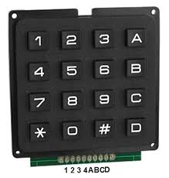
ANTARMUKA KEYPAD 4X4
KONFIGURASI KEYPAD 4X4
PENDETEKSIAN PENEKANAN TOMBOL
CONTOH PENERAPAN DAN PEMROGRAMAN KEYPAD 4X4

Slide 3
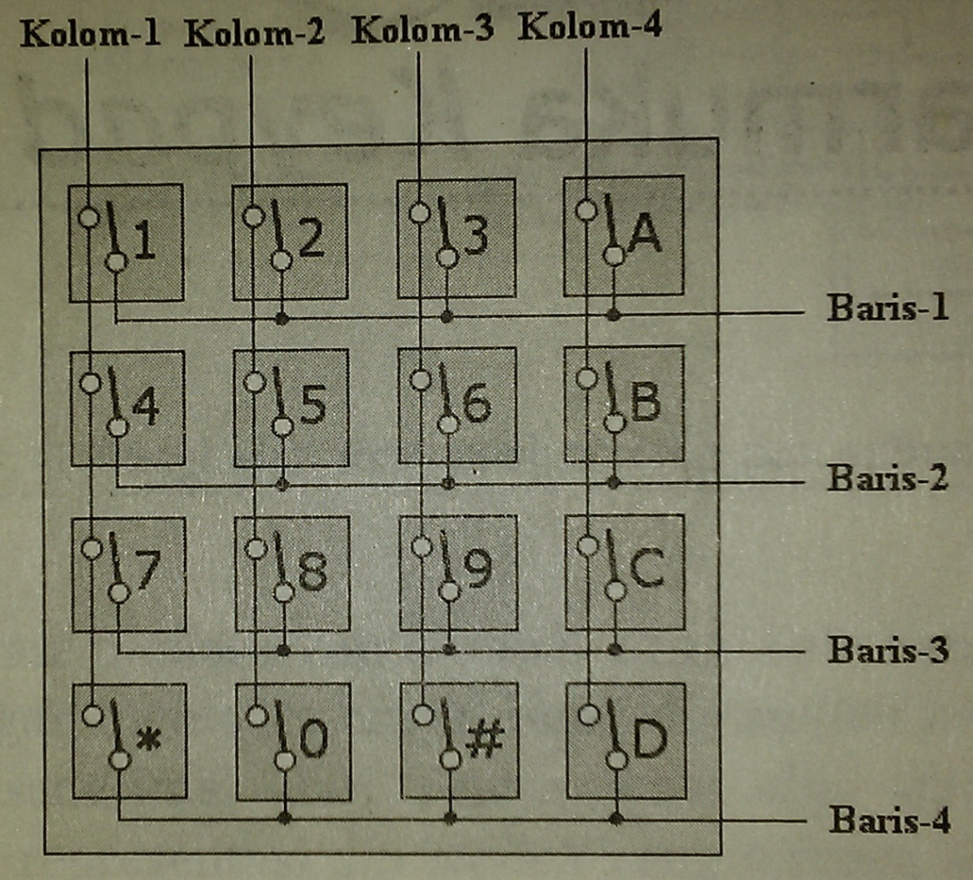
KONFIGURASI KEYPAD 4X4

Slide 4
KONFIGURASI KEYPAD 4X4
Keypad 4x4 biasa juga disebut keypad heksadesimal karena terdapat 16 tombol yang dapat mewakili semua karakter heksadesimal dari 0-9 dan A-F.
Untuk keperluan tersebut maka kita tinggal mengganti fungsi tombol ‘*’ dan ‘#’ menjadi karakter/huruf ‘E’ dan ‘F’

Slide 5
PENDETEKSIAN PENEKANAN TOMBOL
Scanning dilakukan untuk mendeteksi penekanan tombol yang terdapat pada keypad 4x4.
Scanning dapat dilakukan secara baris atau kolom.

Slide 6
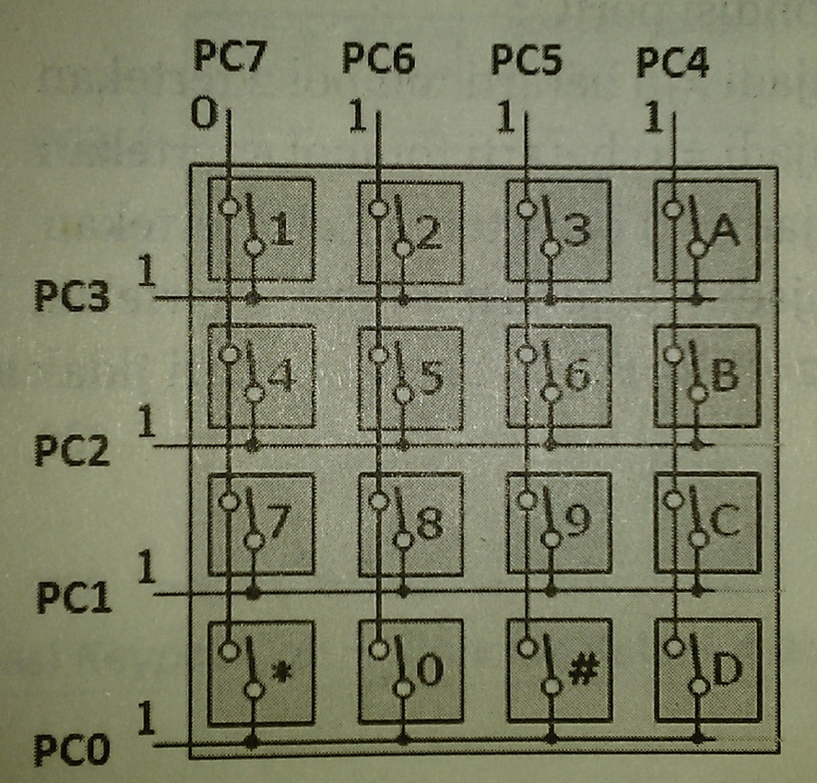
PENDETEKSIAN PENEKANAN TOMBOL
SCANNING KOLOM
Langkah pertama:
Set kondisi PORTC = 01111111
Kemudian baca kondisi PORTC
Jika PC3 menjadi = 0 berarti tombol 1 tertekan
Jika PC2 menjadi = 0 berarti tombol 4 tertekan
Jika PC1 menjadi = 0 berarti tombol 7 tertekan
Jika PC0 menjadi = 0 berarti tombol * tertekan
Jika PC3,PC2,PC1,PC0 tetap = 1 berarti tidak ada tombol yang tertekan.

Slide 7
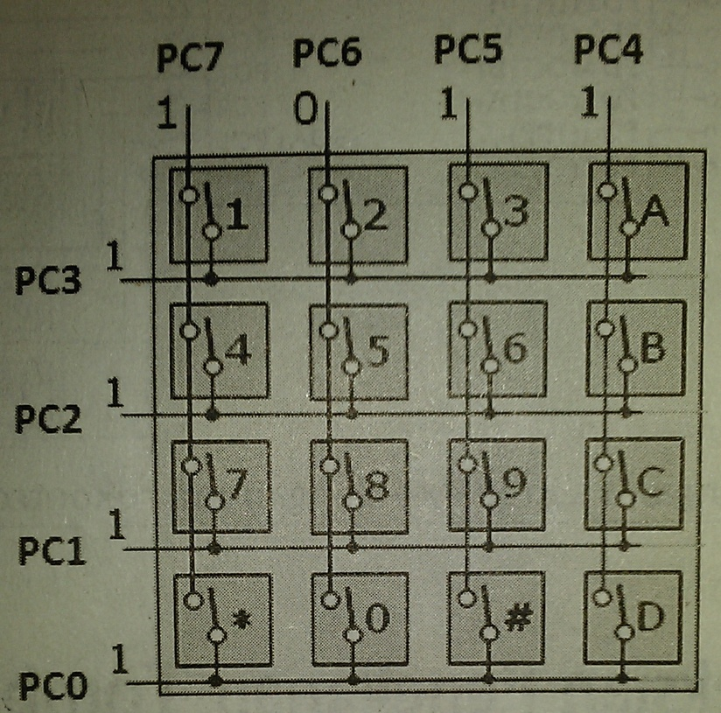
PENDETEKSIAN PENEKANAN TOMBOL
SCANNING KOLOM
Langkah kedua:
Set kondisi PORTC = 10111111
Kemudian baca kondisi PORTC
Jika PC3 menjadi = 0 berarti tombol 2 tertekan
Jika PC2 menjadi = 0 berarti tombol 5 tertekan
Jika PC1 menjadi = 0 berarti tombol 8 tertekan
Jika PC0 menjadi = 0 berarti tombol 0 tertekan
Jika PC3,PC2,PC1,PC0 tetap = 1 berarti tidak ada tombol yang tertekan.

Slide 8
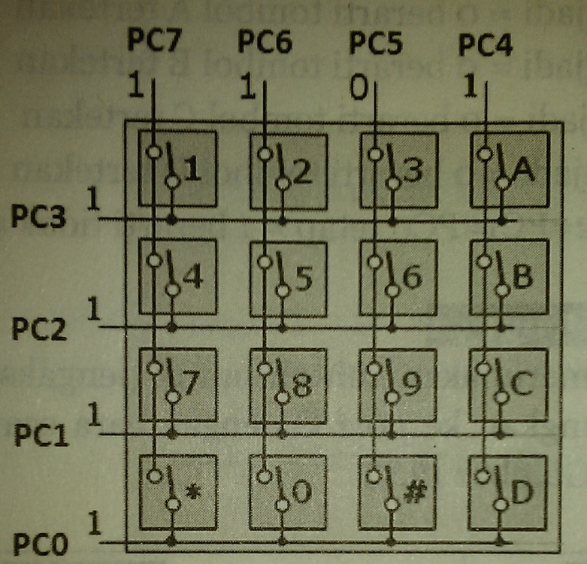
PENDETEKSIAN PENEKANAN TOMBOL
SCANNING KOLOM
Langkah ketiga:
Set kondisi PORTC = 11011111
Kemudian baca kondisi PORTC
Jika PC3 menjadi = 0 berarti tombol 3 tertekan
Jika PC2 menjadi = 0 berarti tombol 6 tertekan
Jika PC1 menjadi = 0 berarti tombol 9 tertekan
Jika PC0 menjadi = 0 berarti tombol # tertekan
Jika PC3,PC2,PC1,PC0 tetap = 1 berarti tidak ada tombol yang tertekan.

Slide 9
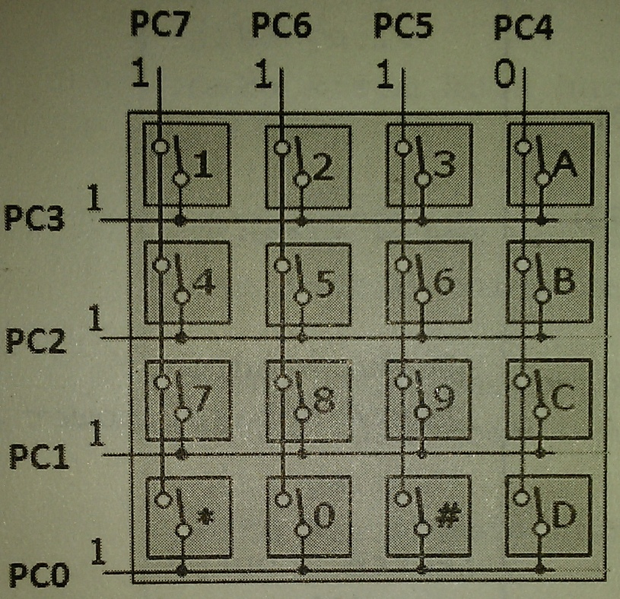
PENDETEKSIAN PENEKANAN TOMBOL
SCANNING KOLOM
Langkah ke empat:
Set kondisi PORTC = 11101111
Kemudian baca kondisi PORTC
Jika PC3 menjadi = 0 berarti tombol A tertekan
Jika PC2 menjadi = 0 berarti tombol B tertekan
Jika PC1 menjadi = 0 berarti tombol C tertekan
Jika PC0 menjadi = 0 berarti tombol D tertekan
Jika PC3,PC2,PC1,PC0 tetap = 1 berarti tidak ada tombol yang tertekan.

